Slide 1
ГБПОУ «Самарский медицинский колледж им. Н. Ляпиной» Алгоритм процедур по профилактике пролежней у контингента пациентов в условиях ОРИТ
Оленина Т.А.
преподаватель ГБПОУ «СМК им Н. Ляпиной»

Slide 2
Статистические данные
Статистика частоты развития пролежней в ЛПУ России практически отсутствует
Проведены единичные выборочные статистические исследования,
по данным которых частота возникновения пролежней
у пациентов ОРИТ составила 1,2-1,8 %
В больницах Европы и Северной Америки распространенность пролежней составляет 7,3-23 %
Риск возникновения пролежней возрастает у пациентов с ограниченной подвижностью вследствие многообразных причин: заболеваний или травм головного и спинного мозга, онкологической патологии, длительного послеоперационного периода, продолжительного пребывания в отделениях реанимации и интенсивной терапии
Notes:
Статистика частоты развития пролежней в ЛПУ России, также как и в странах СНГ, практически отсутствует. Проведены единичные выборочные статистические исследования (г. Астрахань), по данным которых частота возникновения пролежней у пациентов ОРИТ составила 1,2-1,8 %
В больницах Европы и Северной Америки распространенность пролежней составляет 7,3-23 %
Данные отличаются в зависимости от:
регистрации заболеваемости,
профиля отделения,
диагноза пациента,
предпринимаемых на местах мер профилактики
Риск возникновения пролежней возрастает у пациентов с ограниченной подвижностью вследствие многообразных причин: заболеваний или травм головного и спинного мозга, онкологической патологии, длительного послеоперационного периода, продолжительного пребывания в отделениях реанимации и интенсивной терапии.

Slide 3
Масштабные последствия
Пролежни могут возникать на любом этапе пребывания пациента в стационаре – ОРИТ, отделения сестринского ухода, паллиативные , гериатрические, неврологические отделения и т.д.
Пролежни значительно снижают качество жизни, причиняя пациентам страдания, дискомфорт и боль
Наличие пролежней ассоциировано с рядом клинически значимых неблагоприятных исходов
Затраты на лечение таких пациентов заметно возрастают за счет более длительного пребывания в стационаре, комплексной и интенсивной врачебной и медсестринской помощи и высокой частоты развития инфекционных осложнений
Своевременная профилактика позволяет предупредить развитие пролежней у больных группы риска более, чем в 80 % случаев
Notes:
Пролежни могут возникать на любом этапе пребывания пациента в стационаре – ОРИТ, отделения сестринского ухода, паллиативные , гериатрические, неврологические отделения и т.д. – там, где пациент длительное время является малоподвижным
Пролежни значительно снижают качество жизни, причиняя пациентам страдания, дискомфорт и боль
Наличие пролежней ассоциировано с рядом клинически значимых неблагоприятных исходов (у данной категории пациентов распространены инфекции, обезвоживание, анемия и нарушения баланса электролитов; риск смерти выше в 3-5 раз)
Затраты на лечение таких пациентов заметно возрастают за счет более длительного пребывания в стационаре, комплексной и интенсивной врачебной и медсестринской помощи и высокой частоты развития инфекционных осложнений
Своевременная профилактика позволяет предупредить развитие пролежней у больных группы риска более, чем в 80 % случаев

Slide 4
Пролежни -
это язвенно-некротические повреждения кожных покровов, развивающиеся у ослабленных лежачих больных с нарушенной микроциркуляцией,
на тех областях тела,
которые подвергаются постоянному давлению, срезывающей (сдвигающей) силе и трению
(Национальный стандарт РФ Надлежащая медицинская практика. Инфологическая модель Профилактика пролежней ГОСТ Р56819-2015)

Slide 5
Места появления пролежней
Наиболее уязвимые места (в зависимости от положения больного и точек давления) -
- затылок, лопатки, крестец, локти, пятки
- ухо, плечо, область тазобедренного сустава, колено, лодыжки
Notes:
Пролежни могут образовываться везде, где есть костные выступы, контактирующие с твердой поверхностью. Чаще всего в положении на спине это затылок, лопатки, крестец, пятки; в положении на боку – боковая поверхность бедер в проекции тазобедренных суставов.

Slide 6
Факторы риска развития пролежней
Внутренние
Внешние
Обратимые
Необратимые
Notes:
Факторы риска принято делить на внутренние и внешние. Те и другие, в свою очередь, могут быть обратимыми и необратимыми.

Slide 7
Необратимые факторы риска
Внутренние:
старческий возраст
терминальное состояние
дистрофические изменения кожи
неврологические расстройства
изменение сознания (спутанное сознание, кома)
Внешние:
предшествующее обширное хирургическое вмешательство более 2 ч.
травмы позвоночника, костей таза, органов брюшной полости
повреждения головного и спинного мозга

Slide 8
Обратимые факторы риска
Внутренние:
истощение/ожирение
нарушение подвижности (ограниченная подвижность, обездвиженность)
анемия
сердечная недостаточность
обезвоживание
гипотензия
недержание мочи, кала
нарушение периферического кровообращения и микроциркуляции
нарушение психомоторной активности (апатия, возбуждение, беспокойство)
бессонница
боль
курение

Slide 9
Обратимые факторы риска
Внешние:
плохой гигиенический уход
неправильно подобранные методы и средства по уходу
складки на постельном и нательном белье
неправильная техника перемещения больного в кровати
нарушение техники расположения больного в кровати
нарушение технологии применения противопролежневых систем (матрацы, подушки и т.д.)
изменения микроклимата кожи (перегрев, переохлаждение, сухость, избыточное увлажнение)
неправильная техника массажа и подбор средств для массажа
недостаточное употребление протеина
применение цитостатиков, гормонов, НПВС

Slide 10
Алгоритмы (направления) профилактических мероприятий
мероприятия, направленные на уменьшение давления на костные ткани (правила размещения и перемещения пациента в постели)
мероприятия, направленные на уменьшение сдвига и трения (правила смены постельного и нательного белья, транспортировка пациента)
мероприятия, направленные на регулирование влажности кожи (гигиенические мероприятия: уход за кожей, волосами, ногтями, наружными половыми органами и промежностью)
мероприятия, направленные на организацию адекватного питания
обучение пациента приемам самопомощи для перемещения
обучение близких уходу за малоподвижным пациентом

Slide 11
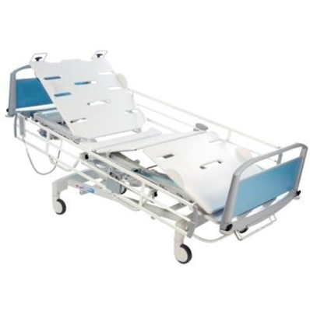
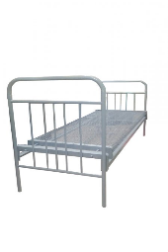
Уменьшение давления на ткани в области костных выступов
Размещение пациента на трех- (и более) секционной функциональной кровати
Должны быть поручни с обеих сторон и устройство для приподнимания изголовья кровати
Высота кровати должна быть на уровне середины бедра ухаживающего за пациентом
Notes:
В условиях ОРИТ необходимо размещать пациента на трех- (и более) секционной функциональной кровати. На кровати должны быть поручни с обеих сторон и устройство для приподнимания изголовья кровати. Желательно иметь устройство для самостоятельного подтягивания больного с использованием рук (руки). Высота кровати должна быть на уровне середины бедер ухаживающего за больным

Slide 12
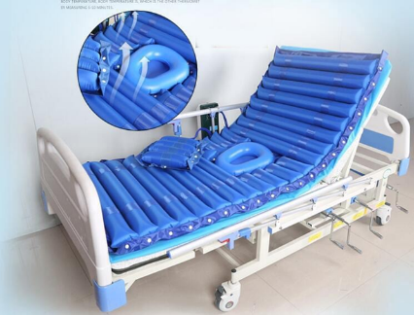
Уменьшение давления на ткани в области костных выступов
Пациент должен быть размещен на противопролежневом матраце
Notes:
Пациент должен быть размещен на противопролежневом матраце с целью равномерного распределения давления на разные участки тела. Наиболее распространенные – ячеистые или баллонные матрасы с компрессором.

Slide 13
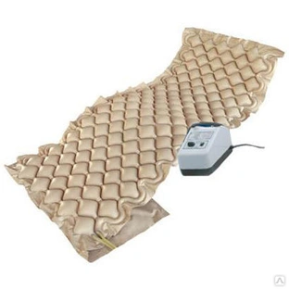
Уменьшение давления на ткани в области костных выступов
Выбор противопролежневого матраца
зависит от степени риска развития пролежней и массы тела пациента
Notes:
Компрессор попеременно нагнетает воздух в разные ячейки матраса, за счет чего создается разность в давлении на разные участки кожи. ВЫБОР ПРОТИВОПРОЛЕЖНЕВОГО МАТРАЦА зависит от степени риска развития пролежней и массы тела пациента. : если вес до 100 кг, подойдет любая ячеистая модель, если более, стоит обратить внимание на матрасы баллонного типа.

Slide 14
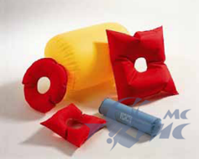
Уменьшение давления на ткани в области костных выступов
Под уязвимые участки необходимо подкладывать валики и противопролежневые подушки
Нельзя использовать надувные резиновые круги, "бублики»
Notes:
Под уязвимые участки необходимо подкладывать валики и противопролежневые подушки. Нельзя использовать надувные резиновые круги, "бублики».

Slide 15
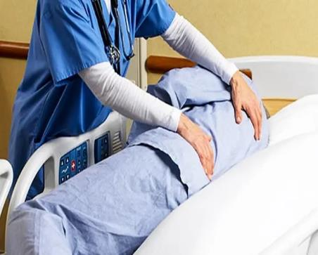
Уменьшение давления на ткани в области костных выступов
Каждые 2 часа необходимо менять
положение пациента
8-10 ч положение Фаулера
10-12 ч положение «на левом боку»
12-14 ч положение «на правом боку»
14-16 ч положение Фаулера
16-18 ч положение Симса
18-20 ч положение Фаулера
20-22 ч положение «на правом боку»
22-24 ч положение «на левом боку»
0-2 ч положение Симса
2-4 ч положение «на правом боку»
4-6 ч положение «на левом боку»
6-8 ч положение Симса
Notes:
Изменение положения тела осуществляют каждые 2 ч,( в ночное время - по потребности с учетом риска развития пролежней). для профилактики пролежней используют следующие фунциональные положения пациентов в постели:
положение Фаулера( низкое и высокое),
положение "на боку",
положение Симса,

Slide 16
Уменьшение давления на ткани в области костных выступов
Виды функциональных положений пациента в постели
ПОЛОЖЕНИЕ ФАУЛЕРА
(полулежа/полусидя) – лежа на спине с приподнятым изголовьем кровати под углом 45-60ᵒ
Обеспечивается профилактика пролежней, облегчение дыхания и общения
Notes:
Положение Фаулера – это положение, при котором пациент лежит на спине с приподнятым изголовьем кровати под углом 45-60 градусов. (В таком положении пациент чувствует себя комфортнее, ему легче дышать и общаться с окружающими); голову пациента укладывают на низкую подушку, чтобы предупредить сгибательную контрактуру шейных мышц; если пациент не в состоянии самостоятельно двигать руками, под них подкладывают подушки для предупреждения сгибательной контрактуры мышц верхней конечности; под поясницу пациенту кладут подушку с целью уменьшения нагрузки на поясничный отдел позвоночника; под бедро пациента подкладывают небольшую подушку или валик (для предупреждения переразгибания в коленном суставе и сдавливания подколенной артерии); под нижнюю треть голени пациента подкладывают небольшую подушку с целью предупреждения длительного давления матраса на пятки; ставят упор для стоп под углом 90 градусов, чтобы поддержать их тыльное сгибание и предупредить «провисание».

Slide 17
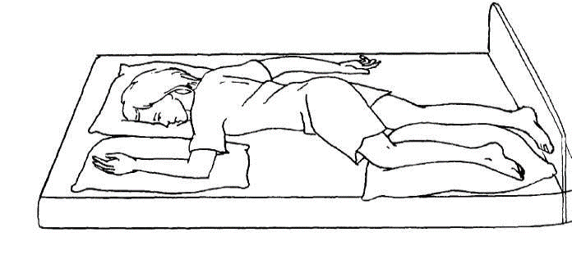
Уменьшение давления на ткани в области костных выступов
Виды функциональных положений пациента в постели
ПОЛОЖЕНИЕ СИМСА
- промежуточное между положением лежа на животе и на боку. Если пациент лежит на животе, то одна подушка подкладывается под живот, а другая под голеностопные суставы, для того чтобы стопы свободно лежали и пальцы ног не упирались в матрац
Notes:
положение Симса. промежуточное между положением лежа на животе и на боку. Если пациент лежит на животе, то одна подушка подкладывается под живот, а другая под голеностопные суставы, для того чтобы стопы свободно лежали и пальцы ног не упирались в матрас.

Slide 18
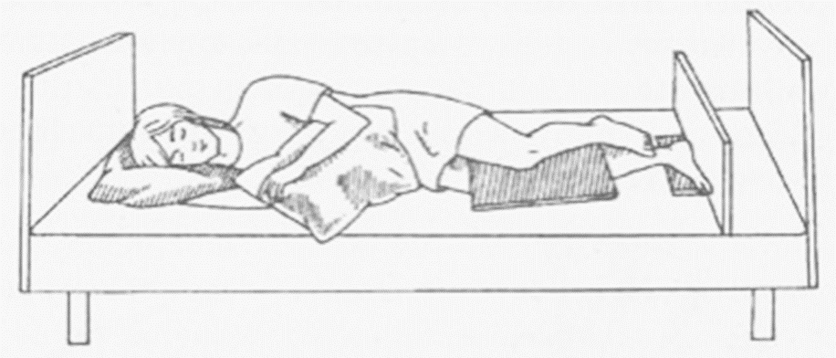
Уменьшение давления на ткани в области костных выступов
Виды функциональных положений пациента в постели
ПОЛОЖЕНИЕ НА БОКУ
Часто больному необходимо придание положения на боку
Для фиксирования его в этом положении под спину больного подкладываются одна или несколько подушек, тонкие подушки подкладываются под руку и ногу
Notes:
Часто больному необходимо придание положения на боку.
Для фиксирования его в этом положении под спину больного подкладываются одна или несколько подушек, тонкие подушки подкладываются под руку и ногу.

Slide 19
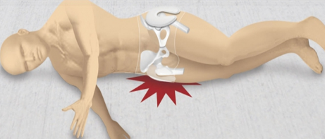
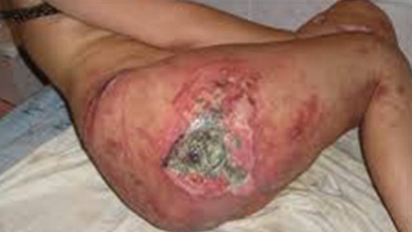
Уменьшение давления на ткани в области костных выступов
Виды функциональных положений пациента в постели
ПОЛОЖЕНИЕ НА БОКУ
Не допускать, чтобы при положении на боку пациент лежал непосредственно на большом вертеле бедра
Notes:
Не допускать, чтобы при положении на боку пациент лежал непосредственно на большом вертеле бедра.

Slide 20
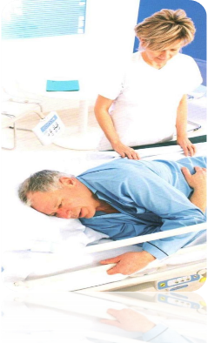
Уменьшение давления на ткани в области костных выступов
При каждом перемещении – осматривать участки риска
Результаты осмотра записывать в лист регистрации противопро-лежневых мероприятий
Notes:
При каждом перемещении – осматривать участки риска.
Результаты осмотра записывать в лист регистрации противопролежневых мероприятий

Slide 21
Уменьшение сдвига и трения кожи
Перемещение пациента осуществлять бережно, исключая трение и сдвиг тканей, используя
специальные механические, автоматизированные подъемники
подкладную простыню или слайдер
другие системы перемещения пациента
Notes:
Перемещение пациента осуществляется бережно, исключая трение и сдвиг тканей, используя специальные механические, автоматизированные подъемники, подкладную простыню или слайдер, другие системы перемещения пациента.

Slide 22
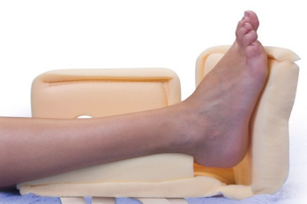
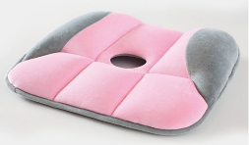
Уменьшение сдвига и трения кожи
Пациент, перемещаемый в кресло, должен находиться на кровати с изменяющейся высотой
При транспортировке исключить сползание пациента с каталки, применяя временную фиксацию
При длительной транспортировке использовать противопролежневые подкладки под ягодицы, пятки
Notes:
Пациент, перемещаемый или перемещающийся в кресло, должен находиться на кровати с изменяющейся высотой
При транспортировке исключить сползание пациента с каталки, применяя временную фиксацию
При длительной транспортировке использовать противопролежневые подкладки под ягодицы, пятки

Slide 23
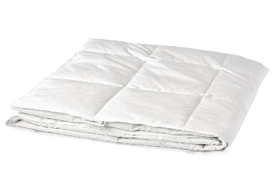
Уменьшение сдвига и трения кожи
Использовать хлопчатобумажное постельное белье и легкое одеяло
Смену постельного белья осуществлять ежедневно и при загрязнении*
*СанПиН 3.3686-21 «Санитарно-эпидемиологические требования по профилактике инфекционных болезней"
Notes:
При уходе за пациентом в условиях ОРИТ используется хлопчатобумажное постельное белье и легкое одеяло. Постельное белье должно быть без швов, заплаток, пуговиц. Смену постельного белья в отделении реанимации необходимо проводить ЕЖЕДНЕВНО + незамедлительно по мере загрязнения.

Slide 24
Уменьшение сдвига и трения кожи
Смена постельного белья
При смене простыни:
больного осторожно отодвигают на край постели, освободившуюся часть грязной простыни скатывают вдоль (как бинт)
на это место расстилают чистую простыню
после этого больного перекладывают (перекатывают) на чистую простыню
скатывают оставшуюся часть грязной простыни
полностью расправляют свежую простыню
Notes:
При смене простыни больного осторожно отодвигают на край постели, освободившуюся часть грязной простыни скатывают вдоль (как бинт) и на это место расстилают чистую простыню. После этого больного перекладывают (перекатывают) на чистую простыню, скатывают оставшуюся часть грязной и полностью расправляют свежую простыню.

Slide 25
Уменьшение сдвига и трения кожи
Смена постельного белья
грязную простыню скатывают сверху и снизу до половины туловища больного
одновременно сверху подкладывают чистую простыню и расстилают ее сверху вниз
после этого грязную простыню убирают снизу, а чистую простыню подводят сверху и полностью расправляют
Notes:
Возможен иной алгоритм: грязную простыню скатывают сверху и снизу до половины туловища больного, одновременно сверху подкладывают чистую простыню и расстилают ее сверху вниз; после этого грязную простыню убирают снизу, а чистую простыню подводят сверху и полностью расправляют. При смене постельного белья необходимо избегать трения и смещения кожных покровов.

Slide 26
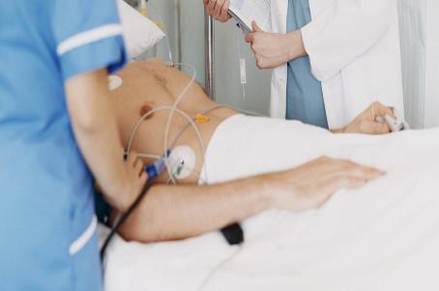
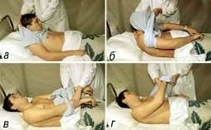
Уменьшение сдвига и трения кожи
Смена нательного белья
Нательное белье должно быть просторным, из натуральных материалов.
Смену белья и одежды проводить всегда при загрязнении, в отсутствие загрязнения – ежедневно.
При смене постельного и нательного белья
избегать трения и смещения кожных покровов
Notes:
В отделении реанимации чаще всего пациент находится БЕЗ НАТЕЛЬНОГО БЕЛЬЯ.
ПРИ НАЛИЧИИ НАТЕЛЬНОГО БЕЛЬЯ : оно должно быть просторным, из натуральных материалов, легко впитывающих влагу и не вызывающих раздражение, желательно бесшовное. Смену белья и одежды проводить всегда при загрязнении, в отсутствие загрязнения – ежедневно.
При смене рубашки у пациента руку подводят под спину, подтягивают за край рубашки до затылка, снимают ее через голову и освобождают рукава. При повреждении или обездвиженности одной из рук сначала снимают рубашку со здоровой руки. Надевают рубашку, наоборот, начиная с больной руки, и пропускают ее затем через голову по направлению к крестцу больного. При смене постельного и нательного белья избегать трения и смещения кожных покровов.

Slide 27
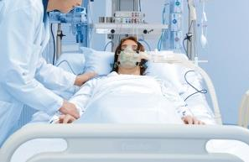
Уменьшение сдвига и трения кожи
Необходимо постоянно поддерживать комфортное состояние больного в постели:
стряхивать крошки
расправлять складки на нательном белье и простыне, использовать натяжные простыни
не допускать перегрева и переохлаждения пациента
следить за положением пациента
Notes:
Необходимо постоянно поддерживать комфортное состояние больного в постели: стряхивать крошки, расправлять складки на нательном белье и простыне, использовать натяжные простыни, не допускать перегрева и переохлаждения пациента, следить за положением пациента во избежание его сдвигания, давления на проблемные участки тела, провисания стоп.

Slide 28
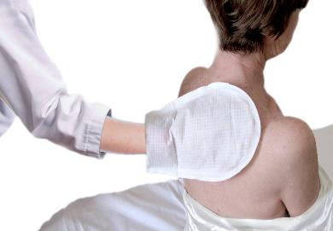
Регулирование влажности кожи
Уход за кожей пациента
Обработку кожи пациента проводить не менее 2-х раз в день с целью предотвращения развития пролежней, профилактики инфекционных осложнений*
Мытье кожи проводить бережно, без трения, используя для этого профессиональные (косметические) средства, медицинские изделия для ухода за кожей
*СанПиН 3.3686-21
«Санитарно-эпидемиологические требования по профилактике инфекционных болезней"
Notes:
Полная обработка кожи пациента проводится не менее 2-х раз в день с целью предотвращения развития пролежней, профилактики инфекционных осложнений. Не следует допускать чрезмерного увлажнения или сухости кожи: при чрезмерном увлажнении - подсушивать, используя присыпки без талька, при сухости - увлажнять кремом, применяя для этого различные профессиональные (косметические) средства, медицинские изделия с увлажняющими и защитными свойствами для ухода за кожей Мытье кожи проводить без трения и кускового мыла, используя для этого профессиональные (косметические) средства, медицинские изделия для ухода за кожей, например, моющий лосьон, пена и др. Тщательно высушивать кожу после мытья промокающими движениями, уделяя особое внимание кожным складкам и проблемным зонам.

Slide 29
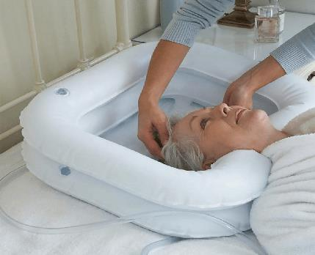
Регулирование влажности кожи
Уход за волосами пациента
осуществлять ежедневно
волосы следует расчесывать, применяя индивидуальную щетку для волос
мытье волос - по мере
загрязнения, но не реже 1 раза
в неделю с использованием
специальных устройств
(ванночки)
Notes:
Уход за волосами осуществляется ежедневно, что повышает качество жизни пациента. Волосы следует расчесывать, применяя индивидуальную щетку для волос. Мытье волос осуществляется по мере загрязнения, но не реже раза в неделю с использованием специальных устройств (ванночки). Использование "сухих" шампуней не заменяет регулярное мытье волос, но может использоваться для ежедневного ухода

Slide 30
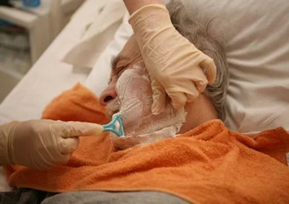
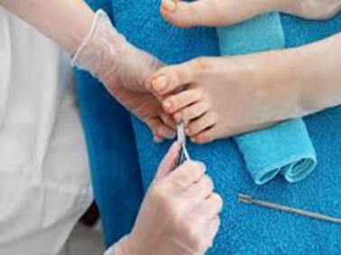
Регулирование влажности кожи
Уход за кожей пациента
Обработка придатков кожи
должна производиться в режиме максимального щажения и предупреждения повреждения кожных покровов
Notes:
Бритье осуществляется по мере роста бороды.
Стрижка ногтей проводится раз в 7-10 дней.
Обработка придатков кожи должна производиться в режиме максимального щажения и предупреждения повреждения кожных покровов.

Slide 31
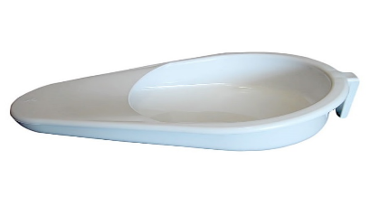
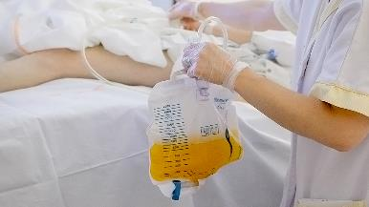
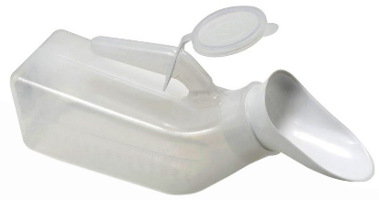
Уменьшение сдвига и трения кожи
Опорожнение мочевого пузыря и кишечника
Notes:
Одна из наиболее деликатных проблем, доставляющая наибольший дискомфорт малоподвижным пациентам – это опорожнение мочевого пузыря и кишечника. Как правило, пациентам необходима помощь в использовании судна или калоприемника при осуществлении акта дефекации или мочеиспускания. Чисто вымытое и продезинфицированное судно с небольшим количеством воды, подводят под ягодицы больного, предварительно попросив его согнуть ноги в коленях и помогая ему свободной рукой несколько приподнять таз. Гигиеническую обработку перианальной области проводят в зависимости от консистенции кала либо не убирая подкладное судно (при жидкой консистенции), либо - без него.

Slide 32
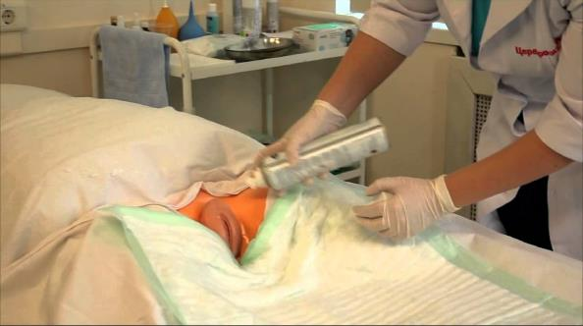
Уменьшение сдвига и трения кожи
Уход за промежностью и наружными половыми органами
ежедневно, по мере загрязнения, регулярно, но не менее двух раз в день, даже в отсутствие видимого загрязнения
гигиенический уход за промежностью и наружными половыми органами тяжелобольных осуществлять с применением профессиональных (косметических) средств
Notes:
Уход за промежностью и наружными половыми органами малоподвижного пациента проводится ежедневно, по мере загрязнения, регулярно, но не менее двух раз в день, даже в отсутствие видимого загрязнения. Для гигиенического ухода за промежностью и наружными половыми органами тяжелобольных следует применять профессиональные (косметические) средства, медицинские изделия для ухода за кожей, например, моющий лосьон, пена и др. . Тщательно высушивать кожу после мытья промокающими движениями, не используя изделия из махровой ткани, уделяя особое внимание кожным складкам и проблемным зонам.

Slide 33
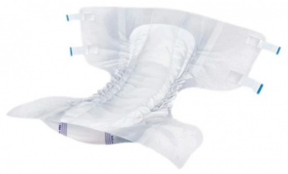
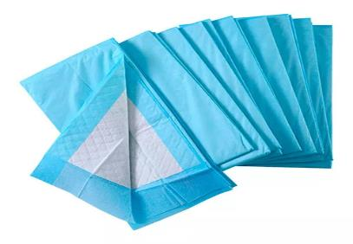
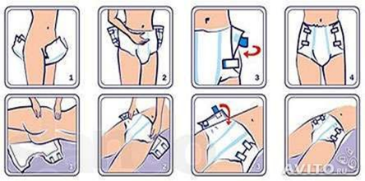
Уменьшение сдвига и трения кожи
При недержании:
мочи – смена подгузников каждые 4 часа
кала – смена подгузников немедленно
после дефекации с последующей
бережной гигиенической процедурой
Notes:
необходимо использовать абсорбирующие белье (впитывающие простыни (пеленки), подгузники, впитывающие трусы, урологические прокладки и вкладыши и др.), препятствующие увлажнению кожи, уменьшающие ее инфицированность при недержании мочи и кала. Выбор абсорбирующего белья является строго индивидуальным, зависит от тяжести состояния больного и степени недержания мочи, возраста, массы тела, телосложения, степени активности. Необходимо учитывать типоразмеры и степень впитывающей способности.

Slide 34
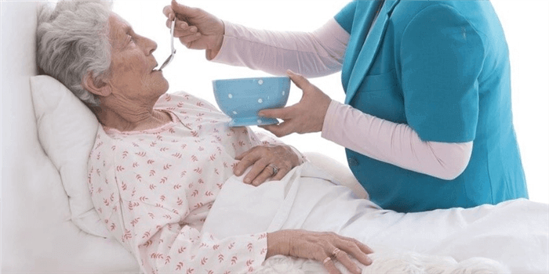
Организация питания
Обеспечение сбалансированного рациона с достаточным количеством белка – не менее 120 грамм в сутки
Применение специализированного питания с высоким содержанием протеина
Обогащение рациона витаминами и микроэлементами (содержание аскорбиновой кислоты 500-1000 мг в сутки)
Notes:
Поскольку исходная нутритивная недостаточность является фактором риска развития пролежней, особая роль в профилактике пролежней отводится коррекции пищевого статуса.
Важно отметить следующие моменты. 1. Необходим сбалансированный рацион с достаточным количеством белка – не менее 120 г., при необходимости возможно применение специализированного питания с высоким содержанием протеина. 2. Обогащение рациона витаминами и микроэлементами (содержание аскорбиновой кислоты 500-1000 мг в сутки)

Slide 35
Организация питания
Достаточное
количество
жидкости –
не менее 1500 мл
Notes:
Необходимо обеспечить достаточное поступление жидкости в организм – не менее 1500 мл. При этом обязательно контролировать диурез.

Slide 36
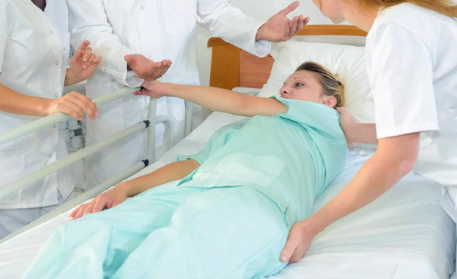
Обучение пациента навыкам самопомощи
Выяснить у больного, что он может делать самостоятельно, а в чем ему необходима помощь
Мотивировать активность пациента (при отсутствии противопоказаний)

Slide 37
Обучение близких уходу за пациентом
Обучить родственников:
основным принципам профилактики пролежней
правилам использования средств ухода за тяжелобольным
Notes:
Момент, когда ухаживающий родственник впервые остается с больным один на один – самый трудный, не только физически, но и морально. Первая неделя наедине с больным часто приводит родственников в отчаяние, возникает множество вопросов, на которые немедленно нужно найти ответ: как его положить, как покормить, что делать, если начнутся пролежни?
Медицинские работники должны обучить родственников правильному уходу за тяжелобольным, основным принципам профилактики пролежней, ознакомить со средствами ухода за такими пациентами.

Slide 38
Заключение
В отличие от острых, хронические раны, такие как пролежни, заживают медленно, значительно снижая качество жизни пациентов.
Только полноценная и своевременная профилактика пролежней позволит предупредить их развитие у больных, находящихся в отделениях реанимации и интенсивной терапии, а значит, и повысить вероятность благоприятного исхода.

Slide 39
Благодарю
за внимание!

